Slide 1
“君尊乐”电子肠
—— 肠造口排泄物智能处理器
中国海洋大学 D&B深蓝团队

Slide 2
肠术后造口
直肠癌等患者术后通常无法进行排便；医学上将肠道引出一个排泄开口称为造口。
造口排泄物的接收装置被称为术后造口袋，
用以解决病人的排泄问题。
术前
术后
造口袋

Slide 3
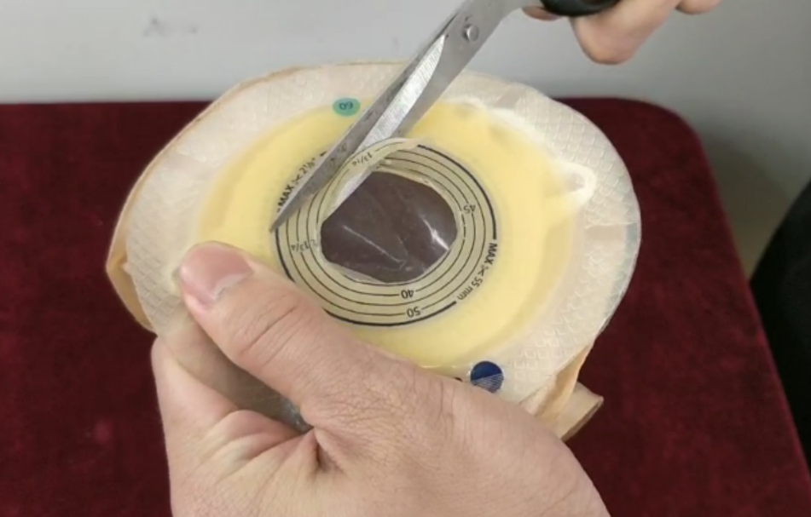
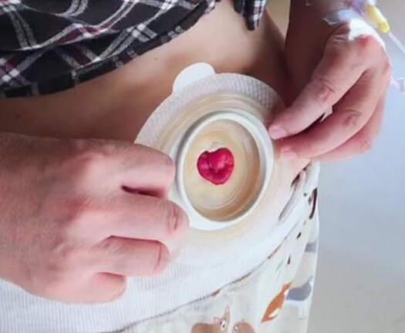
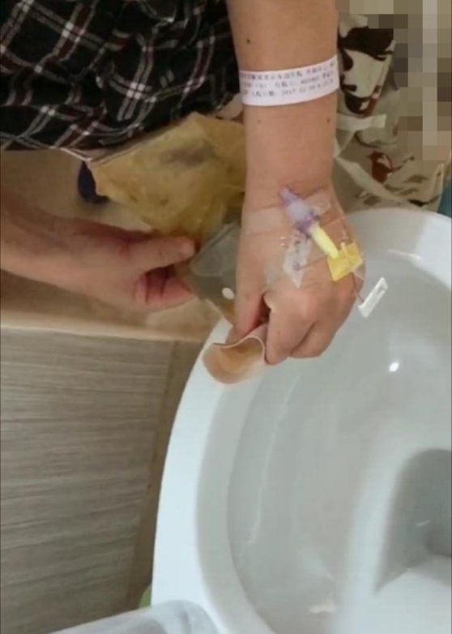
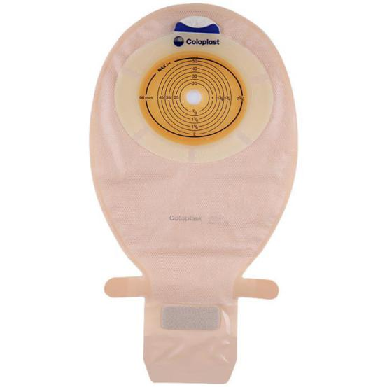
术后造口袋现状
裁剪
贴合
收集
倾倒处理
更换造口袋
我国造口术患者超150万人
年增幅10万余

Slide 4
解决方案
现有造口袋使用问题：
“君尊乐“解决方案：
臭味大
患者被社会边缘化
35%并发抑郁症
固化消毒处理：无臭无味
造口袋容量小
患者仍然高度依赖厕所
电子舱智能检测、实时控制
与造口不匹配
易并发血水肿
定制造口环，呵护造口健康
率先实现上述功能，市场尚未发现同类解决方案

Slide 5
竞品分析
品牌 | 总部 | 优势产品 | 市场占比 | 竞品分析 |  | 价格分析
君尊乐 | 中国 |  |  | 1.电子舱实时监测，即排即处理 2.排泄物消毒固化除臭，绿色无味 3.三维定制柔性造口环，防漏护肤 |  | 零售价 电子肠1550元/个 耗材包3100元/年 302元/月
康乐保 | 丹麦 | 胜舒机械扣合造口袋 特舒 两件式开口袋 | 90% | 容量650-950ml 更换频率1个/5-7天 配合防漏胶/条使用 | 1.直排机械存储 2.需配合防漏处理 3.需配合皮肤护理 | 420元/月
思泰利 | 中国 | 一件式开口袋（开口、闭口） 两件式开口袋（开口、闭口） | 3% | 容量450-600ml 更换频率1-2个/1天 |  | 300元/月
康维德 | 美国 | 舒易一件式开口造口袋 舒洁 两件式造口袋 | 7% | 容量650-950ml 更换频率1个/3-4天 配合防漏胶/条使用 |  | 405元/月
“君尊乐”有明显
进口替代优势

Slide 6
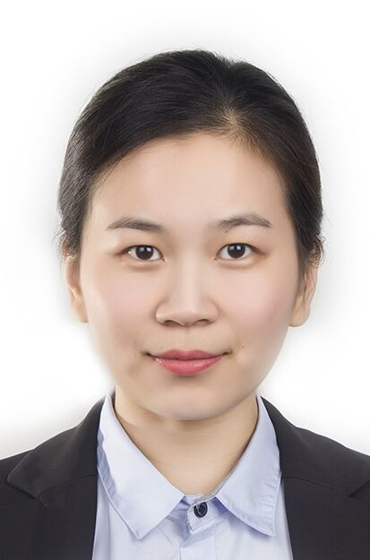
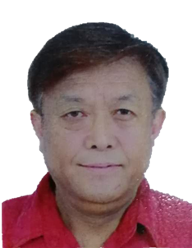
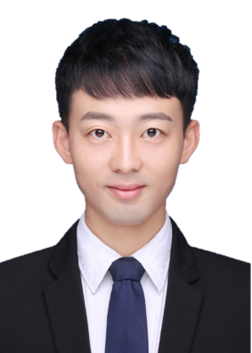
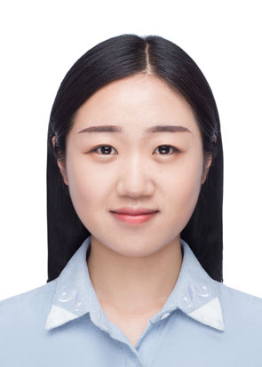
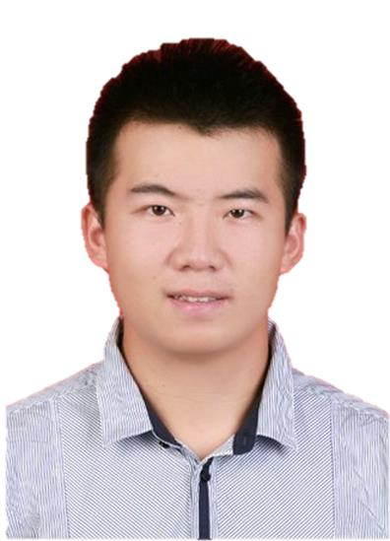
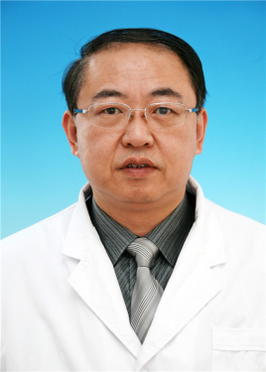
核心团队
中国海洋大学电子系硕士研究生，项目组长。参与一项863项目、一项自然科学基金项目，参与制作世界第一把3D打印音箱吉他设计，主3D打印和三维扫描技术
傅圣雪教授 指导教师
中国海洋大学教授、电子系硕士生导师，山东省物理学会常务理事、海尔集团特聘技术专家，多次参与863、自然科学基金项目，3D打印领域研究长达十年之久
刘耘
负责人
毛伟征 医学顾问组长
青岛市市立医院普外科主任医师
山东省医药卫生重点专业
山东省临床重点专科学科带头人外科教研室副主任普外组组长
青岛抗癌协会常务理事，胃肠肿瘤专业委员会委员
李泽
软件组
肖晓彤
设计组
常晨
硬件组
中国海洋大学计算机系硕士研究生，海洋大数据方向，SCI一篇，EI一篇，专利3项，主数据库系统搭建
中国海洋大学电子系硕士研究生，曾参与863项目，完成机械制图及建模工作，主产品工业设计
中国海洋大学计算机系硕士研究生，负责多项大学生创新创业项目，主电路模块设计

Slide 7
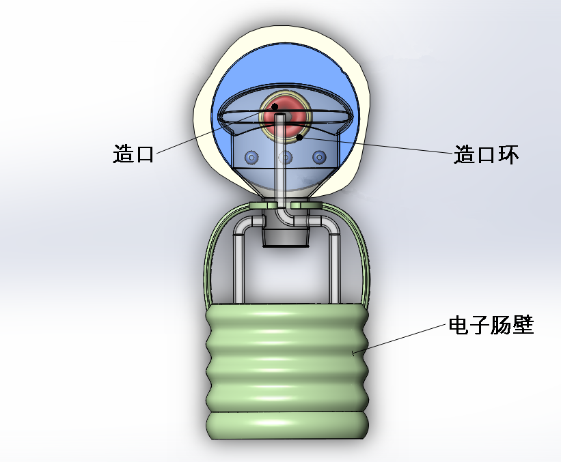
“君尊乐”电子肠
◆造口环：患者定制，防摩擦
◆电子舱：智能实时监测
◆粉舱消毒舱：排泄物消毒除味固化
◆收集器： 智能提示，取出收集袋
粉舱
消毒舱
电子舱
总成结构
Notes:
专门的

Slide 8
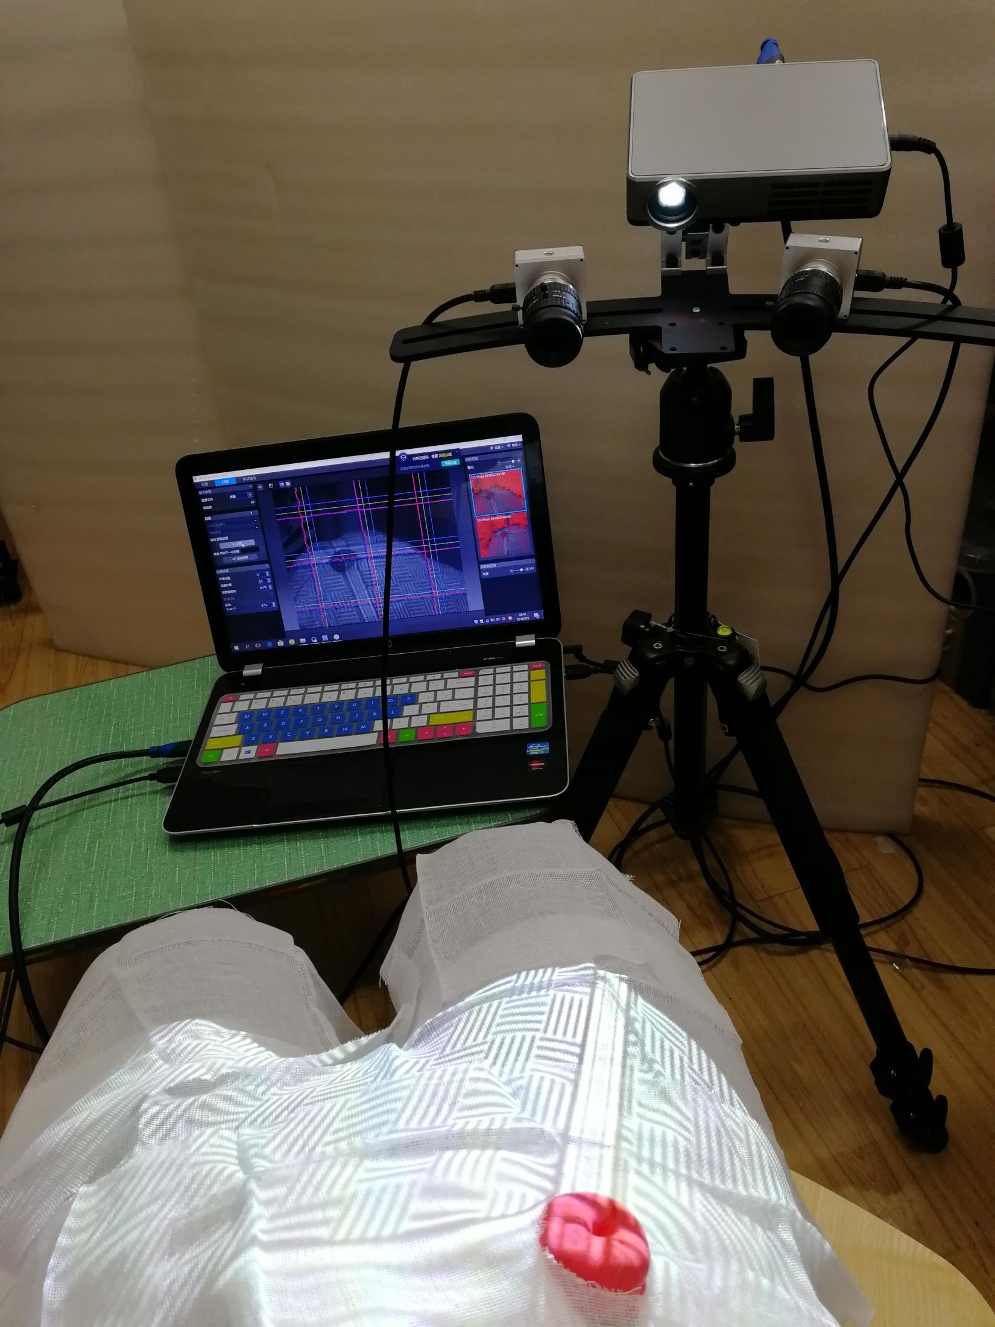
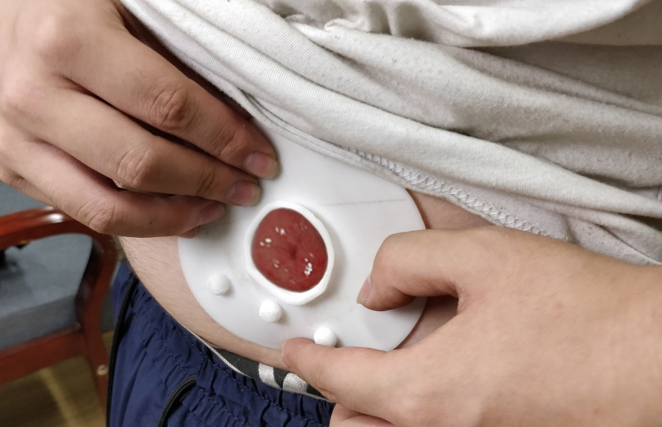
个性定制造口环
三维扫描仪
医院造口科对患者造口进行三维扫描，
产品售后服务3D柔性打印制作造口环，
代替传统剪裁方式与造口无缝对接
私人订制——3D打印柔性造口环

Slide 9
技术亮点
两项自研电子信息技术
人身姿态智能识别系统
精准监测不同体态的排量
◆基于smart sensor 灵敏传感器
◆柔性体 质心 双自由度 检测
多参数信息采集系统
建立患者病情数据库
◆可穿戴系统设计
◆病情数据库搭建
（12万数据点/年/人）

Slide 10
技术亮点
三舱系统设计
◆ 多自由度精密电桥重力传感器+喷液微型高压泵+喷粉微型风机
◆ arduino控制
电子舱
高精度
三舱技术
喷粉舱
多自由度
喷液舱
多技术处理

Slide 11
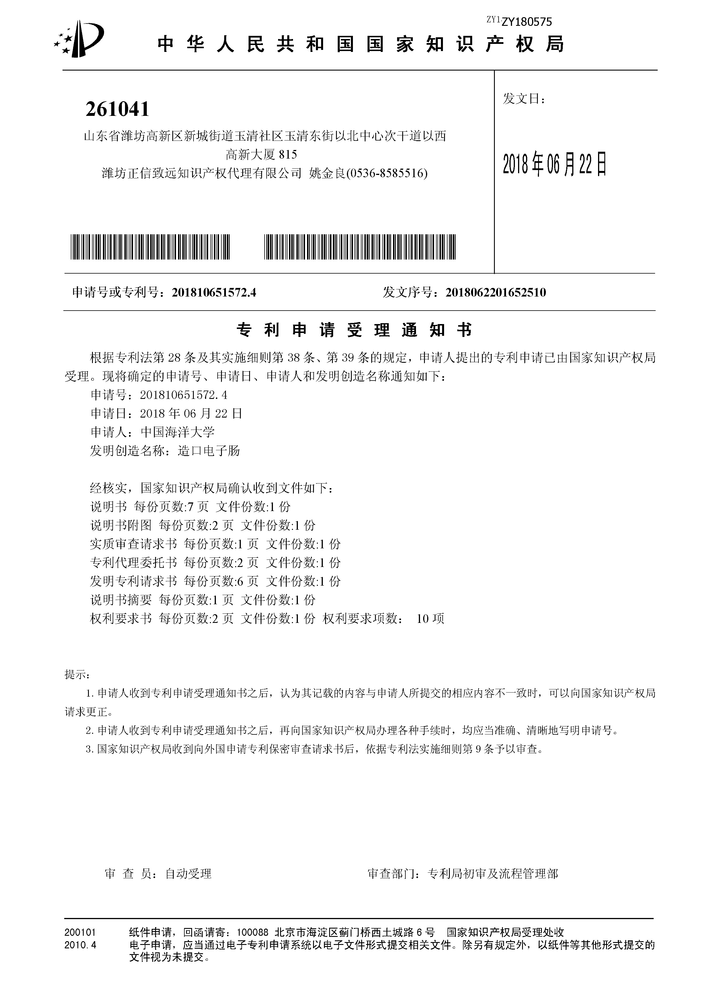
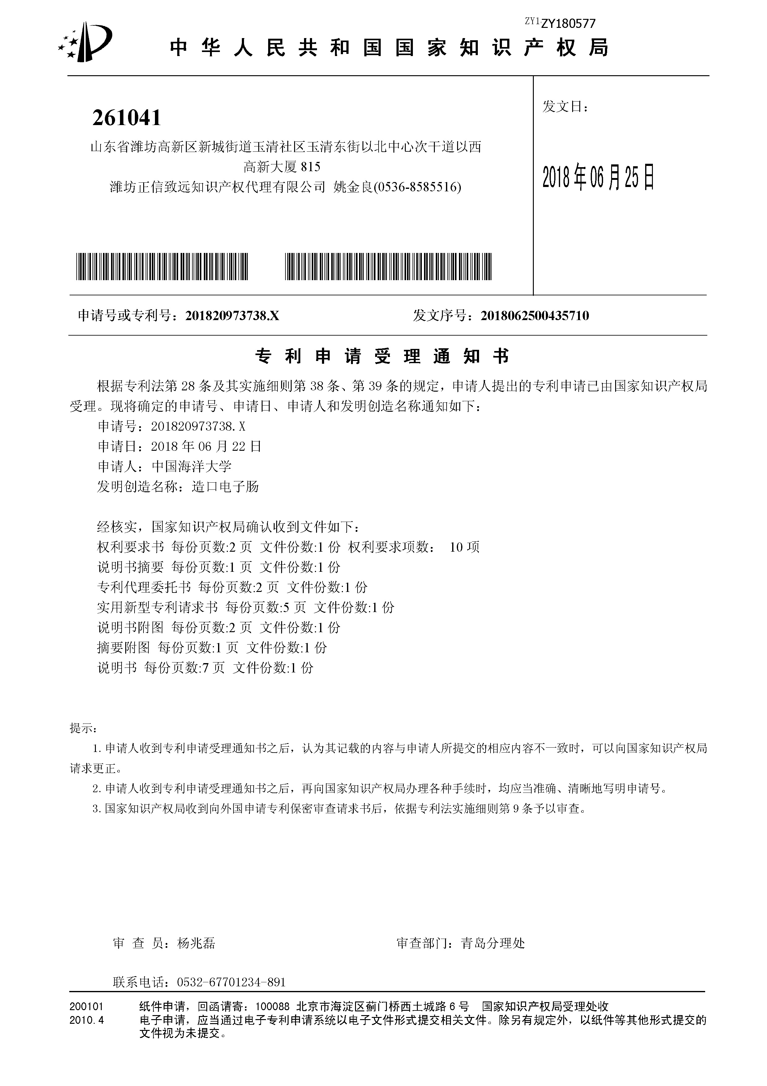
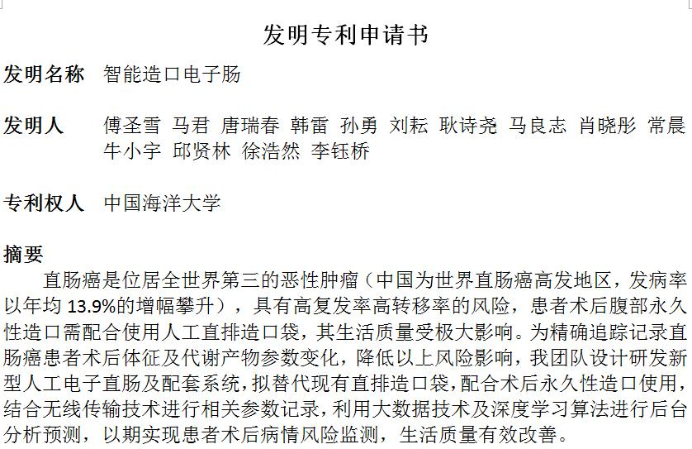
专利情况
1项发明专利
1项新型实用专利
专利号：
201810651572.4
201820973738.X
同步申请三项软件著作权
发明人主体为团队成员，与校方达成专利权转让

Slide 12
CFDA医疗器械注册
医疗器械
造口电子肠属于Ⅰ类医疗器械
通过日常管理足以保证其安全性有效性的医疗器械，一般由市食品药品监督管理局审批
Ⅰ类产品注册周期：从资料基本到齐算起，
6个月左右
安全性有效性分类界定
Ⅲ
Ⅱ
Ⅰ
严格控制
加以控制
常规管理
市场现有造口袋系列产品
造口
电子肠
《医疗器械标准管理办法》
Notes:
医疗器械注册周期主要分为四个段：标准撰写及备案、资料准备时间、产品检测时间、SFDA资料审查和批准时间。
一二三类医疗器械是根据其使用安全性分类的。第一类是指，通过常规管理足以保证其安全性、有效性的医疗器械。 一般由市食品药品监督管理局来审批、发给注册证的。第二类是指，对其安全性、有效性应当加以控制的医疗器械。一般由省食品药品监督管理局来审批、发给注册证的。第三类是指，植入人体；用于支持、维持生命；对人体具有潜在危险，对其安全性、有效性必须严格控制的医疗器械。

Slide 13
产品价值
个人
家庭
社会
安全卫生
减少并发症
摆脱厕所依赖
智能护理
节约开销
改善家庭关系
人文关怀
弘扬正能量
智能医疗趋势

Slide 14
市场定位与目标客户
高端消费人群市场（占比10%）
▲我国造口术患者超150万人
年增幅10万余
▲市场总容量160亿
高端消费市场人群约15万人

Slide 15
产品成本计算
产品成本计算表
（单位：元）
产品名称 | 单位 | 使用时间 | 成本项目 | 金额
电子肠 | 个 | 3年 | 原料费 | 350
 |  |  | 直接人工 | 16
 |  |  | 制造费用 | 1.7
耗材 | 包 | 1年 | 原材料 | 700
 |  |  | 直接人工 | 4
 |  |  | 制造费用 | 1
月成本
70元
耗材：电子肠使用过程中需要定期更换的产品，包括消毒除臭剂、固化剂、下位袋、造口环等
备注：批量生产10000件时所测算成本

Slide 16
推广策略
为患者
产品初期免费体验
收集反馈
为医生
免费提供数据库
诊断辅助
产品增值
“君尊乐”造口电子肠
主要渠道：
合作医疗器械
经销商
推向医院
造口科患者
零售：电商,药店等

Slide 17
财务分析
 | 第一年 | 第二年 | 第三年
毛利润率 | 76.93% | 77.91% | 79.25%
净利润率 | 33.12% | 34.17% | 35.25%

Slide 18
融资计划
资金用途
注册证申请、批量生产、产品升级
退出方式
上市退出、寻求并购、管理层回购
股权结构与规模
创始团队出资50万；
本轮拟融资150万；
出让股份15%

Slide 19
发展规划
注册,认证生产
市场导入
产品推广
批量生产
产品迭代升级
普及大众
纳入医保
I类医疗器械
（注册周期6个月左右）
定位高端市场
（产品上市初期前3年）
产品分型：
高端产品（增加个性化医疗服务）
低端产品（实现基本造口护理功能）
（产品上市5年后）

Slide 20
感谢观阅
愿天下病患重拾生活信心，找回生命尊严

